Slide 1
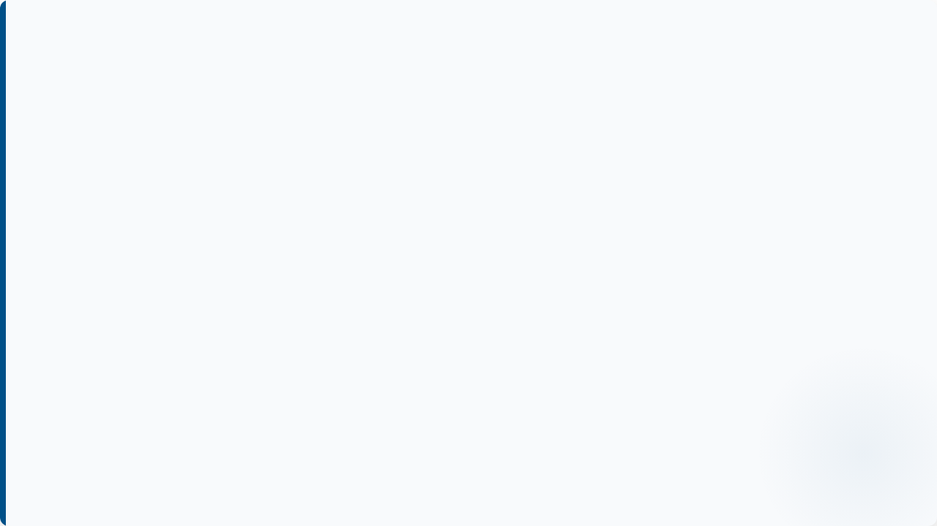

Συνθετικά Δεδομένα για Ισορροπία Κλάσεων σε Περιβάλλοντα Ομοσπονδιακής Μάθησης
Διπλωματική Εργασία του Ραφαήλ-Ανέστη Κωνσταντίνου
Επιβλέποντες: Παύλος Εφραιμίδης, Καθηγητής Δ.Π.Θ.
Νικόλαος Παυλίδης, Διδάκτωρ
Μάϊος 2026 | Ξάνθη
1 / 26

Slide 2


Σύνοψη & Στόχος
Η Πρόκληση
Η Απάντηση
Ανισορροπία Κλάσεων: Υποβάθμιση Ομοσπονδιακών Συστημάτων
Σπανιότητα Κλάσης Ενδιαφέροντος
Περιορισμός Ομοσπονδιακής Μάθησης: Αδυναμία Μεταφοράς Τεχνικών Υπερδειγματοληψίας
Βελτίωση Απόδοσης χωρίς παραβίαση Ιδιωτικότητας
Ανάπτυξη και Αξιολόγηση του Καινοτόμου Πλαισίου FedSMOTE
2 / 26

Slide 3
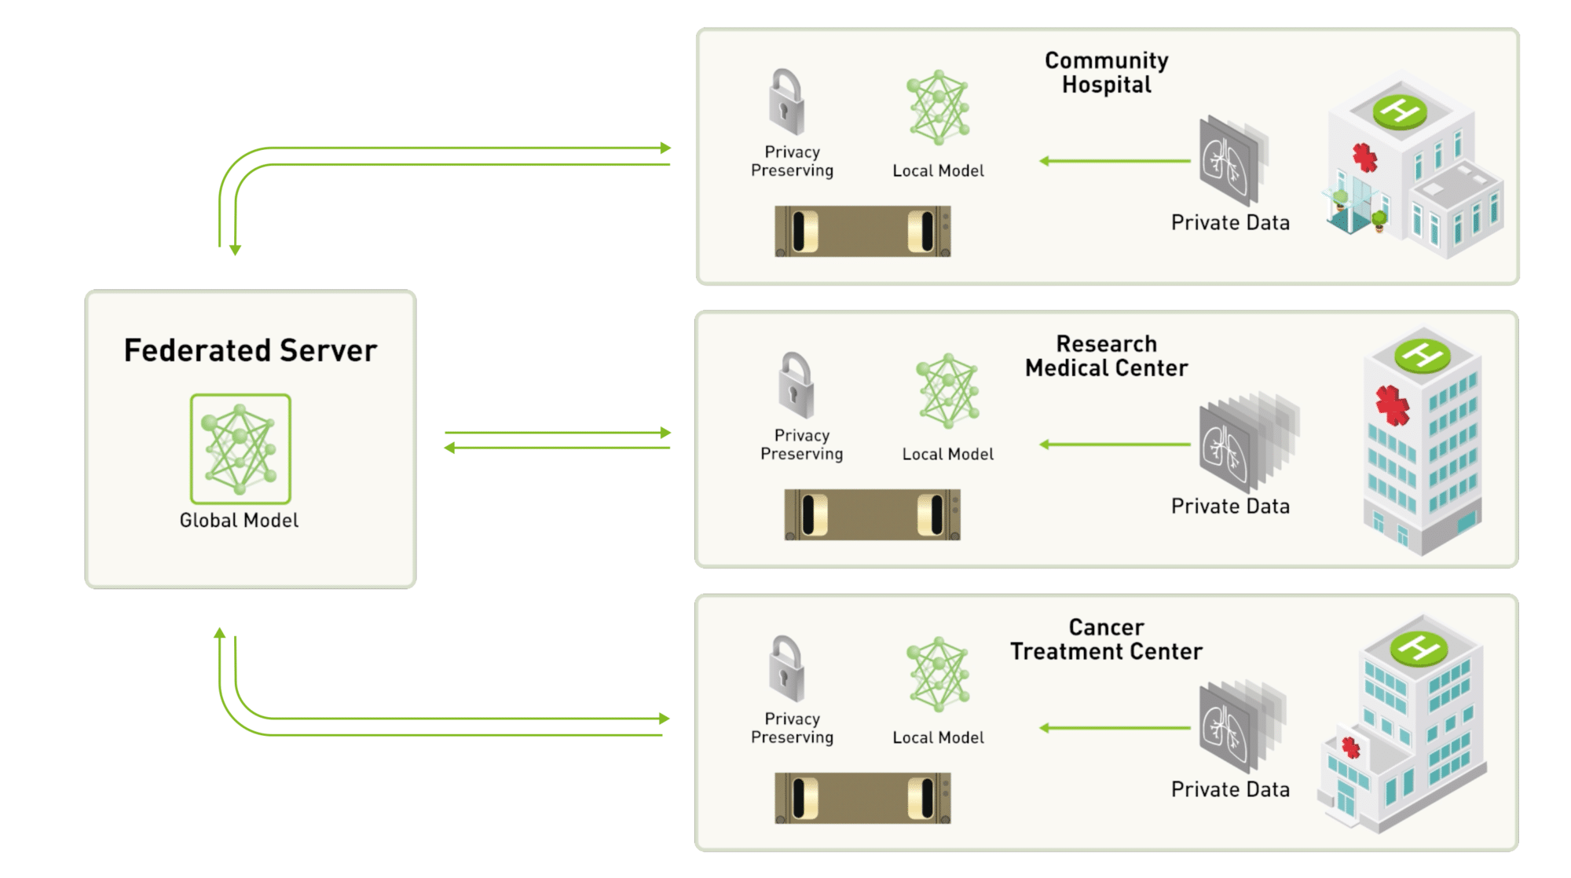
Ομοσπονδιακή Μάθηση (FL)
Αποκεντρωμένη Εκπαίδευση: Τα δεδομένα παραμένουν στις συσκευές.
Ανταλλαγή Μοντέλων: Μόνο ενημερώσεις του μοντέλου διακινούνται στο δίκτυο.
FedAvg: Ο βασικός αλγόριθμος συνάθροισης.
Πλεονέκτημα: Privacy-by-design & Συμμόρφωση με GDPR.
3 / 26

Slide 4
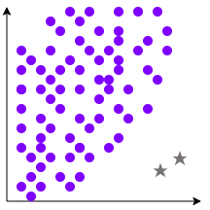
Ανισορροπία Κλάσεων (Class Imbalance)
Αριθμός Δειγμάτων: Η πλειοψηφική κλάση κυριαρχεί αριθμητικά.
Παράδοξο της Ακρίβειας : Υψηλή ακρίβεια αλλά πλήρης αποτυχία στη μειονοτική κλάση.
Ομοσπονδιακό Περιβάλλον: Εμφανίζεται ως ενδο-κομβική και δια-κομβική ανισορροπία.
Οδηγεί στο φαινόμενο της Απόκλισης των Πελατών.
4 / 26

Slide 5
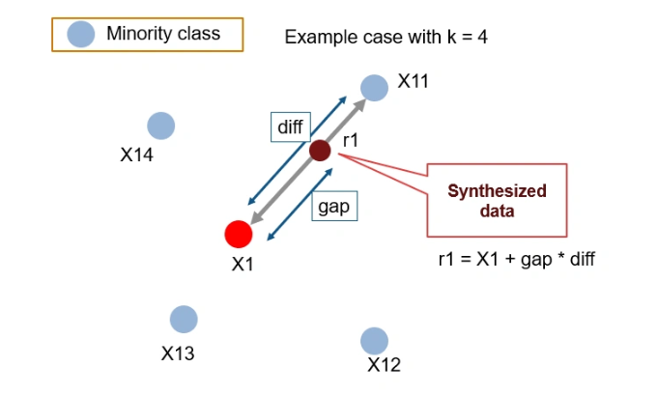
Αλγόριθμος SMOTE
Παραγωγή συνθετικών δειγμάτων μέσω γραμμικής παρεμβολής.
Επεκτείνει τα όρια απόφασης της μειονοτικής κλάσης.
5 / 26

Slide 6
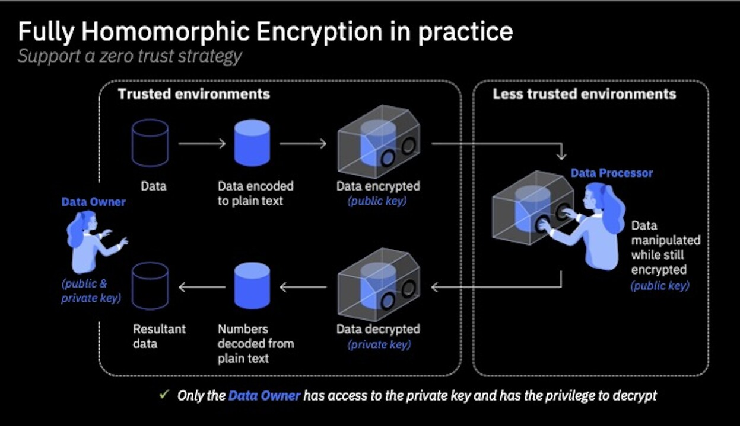
Πλήρως Ομομορφική Κρυπτογράφηση (FHE)
Ιδιότητα: Εκτέλεση πράξεων απευθείας σε κρυπτογραφημένα δεδομένα.
Σχήμα CKKS: Υποστηρίζει προσεγγιστική αριθμητική κινητής υποδιαστολής.
Απαραίτητο για τον πολλαπλασιασμό με το συντελεστή παρεμβολής λ.
Μηδενική διαρροή πληροφορίας στον διακομιστή.
6 / 26

Slide 7
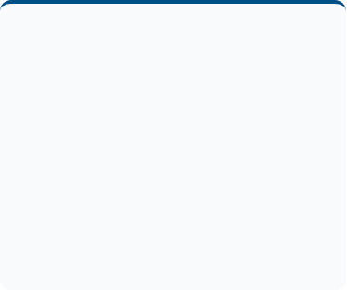
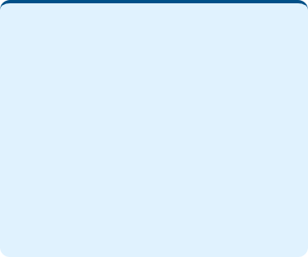
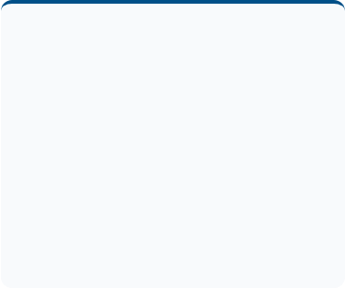



Το Πλαίσιο FedSMOTE
Client-Side SMOTE
Trans-Client SMOTE
Privacy Shield
Τοπική υπερδειγματοληψία σε κάθε κόμβο πριν την εκπαίδευση
Δια-κομβική παραγωγή δειγμάτων στον Κρυπτογραφικό Χώρο
Χρήση σχήματος CKKS για παρεμβολή στον Κρυπτογραφικό Χώρο
7 / 26

Slide 8
Client-Side SMOTE (1/2)
Λειτουργία: Κάθε πελάτης εξισορροπεί το τοπικό του σύνολο αυτόνομα.
Πλεονέκτημα: Μηδενικό επικοινωνιακό κόστος, απλή υλοποίηση.
Περιορισμός: Αποτυγχάνει σε ακραία ετερογένεια.
Κίνδυνος τοπικής υπερπροσαρμογής.
8 / 26

Slide 9
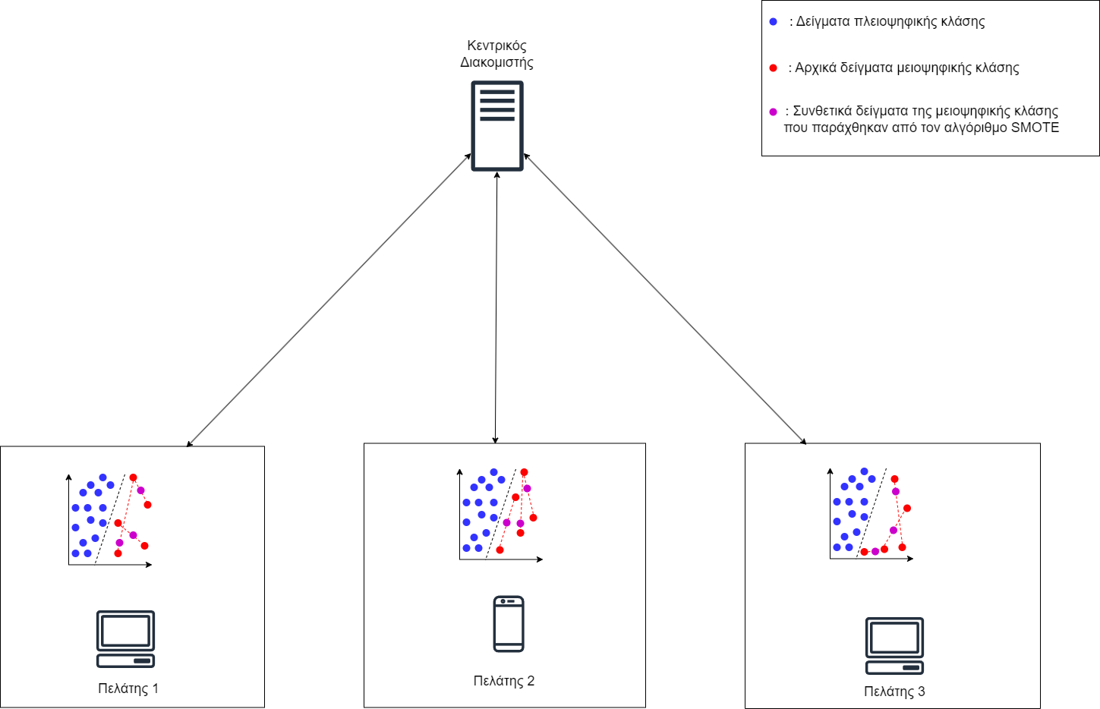
Client-Side SMOTE (2/2)
9 / 26

Slide 10
Trans-Client SMOTE (1/3)
Συνεργατική Υπερδειγματοληψία με Ασφάλεια
Οι κόμβοι μοιράζονται την "κρυπτογραφημένη γνώση" της μειονοτικής κλάσης.
Ο διακομιστής δημιουργεί συνθετικά δείγματα παρεμβάλλοντας σημεία από διαφορετικούς πελάτες.
Διασφαλίζεται η παγκόσμια ποικιλομορφία.
10 / 26

Slide 11
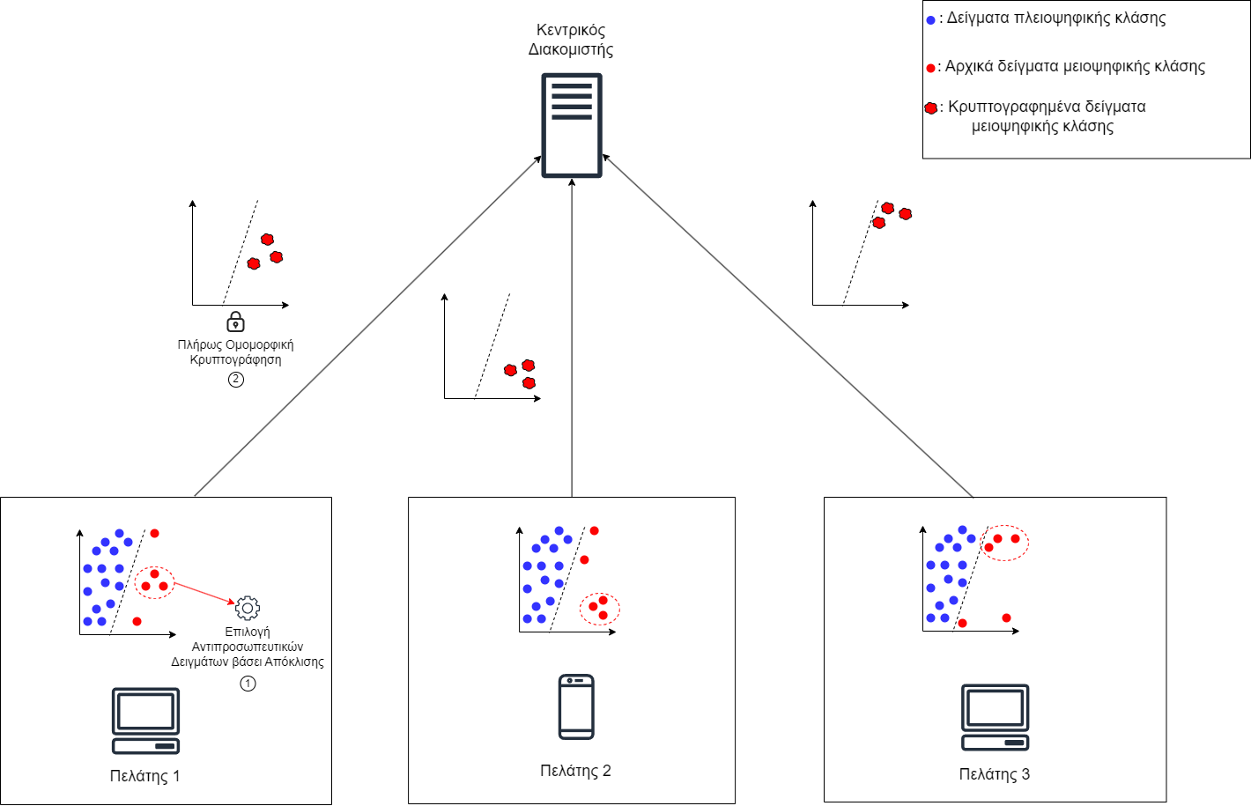
Trans-Client SMOTE (2/3)
11 / 26

Slide 12
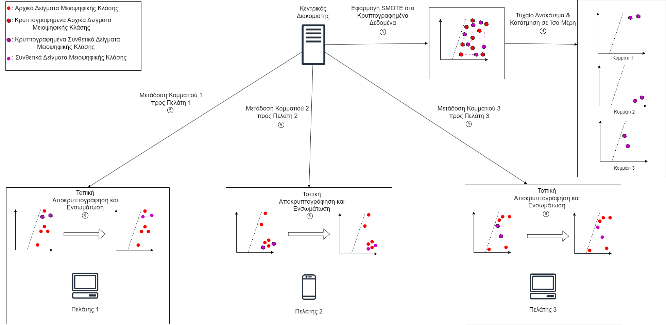
Trans-Client SMOTE (3/3)
12 / 26

Slide 13
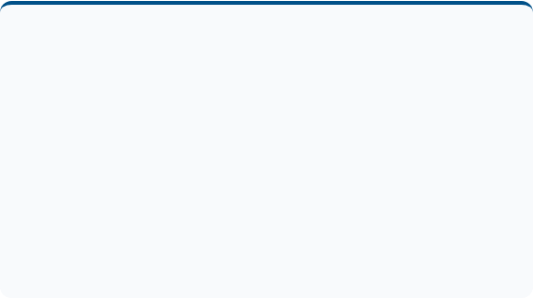


Σύνολα Δεδομένων
Credit Card Fraud Detection
NSL-KDD (U2R)
284,807 Νόμιμες Συναλλαγές
492 Απάτες
67,343 Δείγματα Κανονικής Κίνησης
52 Δείγματα Επιθέσεων
Ποσοστό Μειοψηφικής Κλάσης : 0.17%
Ποσοστό Μειοψηφικής Κλάσης : 0.08%
IR ≈ 578:1
IR ≈ 1295:1
13 / 26

Slide 14
Πειραματική Διαδικασία (1/2)
Πειράματα σε Κεντρικοποιημένο Περιβάλλον
Πειράματα σε Ομοσπονδιακό Περιβάλλον
Εκπαίδευση MLP σε Ομοσπονδιακό Περιβάλλον υπο Συνθήκες IID Κατανομής και Κλιμακούμενων Σενάριων Non-IID Κατανομής
Logistic Regression, XGBoost, MLP και συνδυασμοί με SMOTE, ADASYN, Borderline-SMOTE και GAN
Εφαρμογή Πλαισίου FedSMOTE
Ανάλυση Κόστους
Ισχυρά Σημεία Αναφοράς
14 / 26

Slide 15
Πειραματική Διαδικασία (2/2)
Μετρικές Αξιολόγησης
Ομοσπονδιακό Περιβάλλον
Cross-Silo Σενάριο
5 Κόμβοι-Πελάτες
20 Γύροι Επικοινωνίας
FedAvg
ROC-AUC
Average Precision
F1-Score
Στατιστική Ετερογένεια
Αρχιτεκτονική Νευρωνικού Δικτύου
Κατανομή Dirichlet (Συντελεστής α):
ReLU, Batch Normalization, Dropout
BCEWithLogitsLoss, Adam
Αποθήκευση Βέλτιστου Μοντέλου
Ήπια (α = 1.0)
Υψηλή (α = 0.5)
Ακραία (α = 0.1)
15 / 26

Slide 16
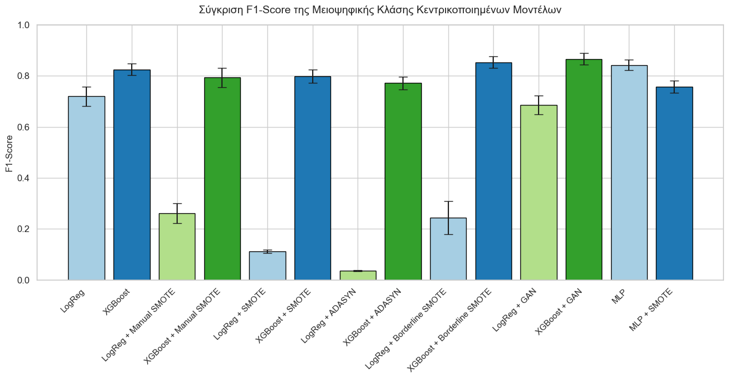
Αποτελέσματα: Credit Card Fraud Detection (1/2)
Ποικίλλει η συνεισφορά των Συνθετικών Δεδομένων
Την καλύτερη επίδοση σημειώνει ο συνδυασμός XGBoost με Συνθετικά Δεδομένα παραγόμενα από GAN
Μέση Τιμή F1-Score 0,8662
16 / 26

Slide 17
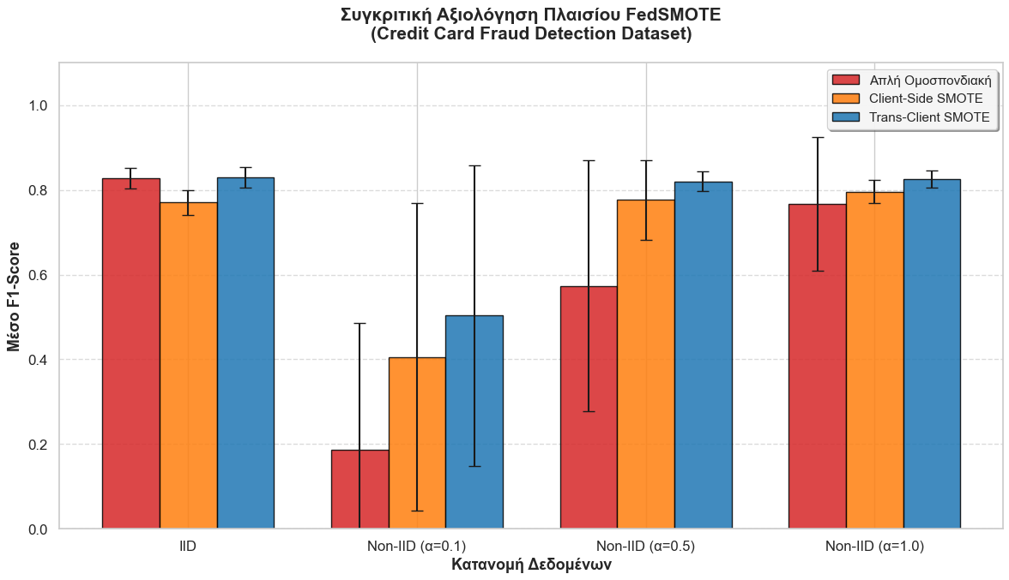
Αποτελέσματα: Credit Card Fraud Detection (2/2)
Η Στατιστική Ετερογένεια ρίχνει την επίδοση του μοντέλου και παρουσιάζει υψηλά επίπεδα αστάθειας.
Client-Side SMOTE βοηθά, χωρίς να εξαλείφθει την αστάθεια σε υψηλή ετερογένεια.
Trans-Client SMOTE βέλτιστη μέθοδος, ακόμα και σε δύσκολα σενάρια.
17 / 26

Slide 18
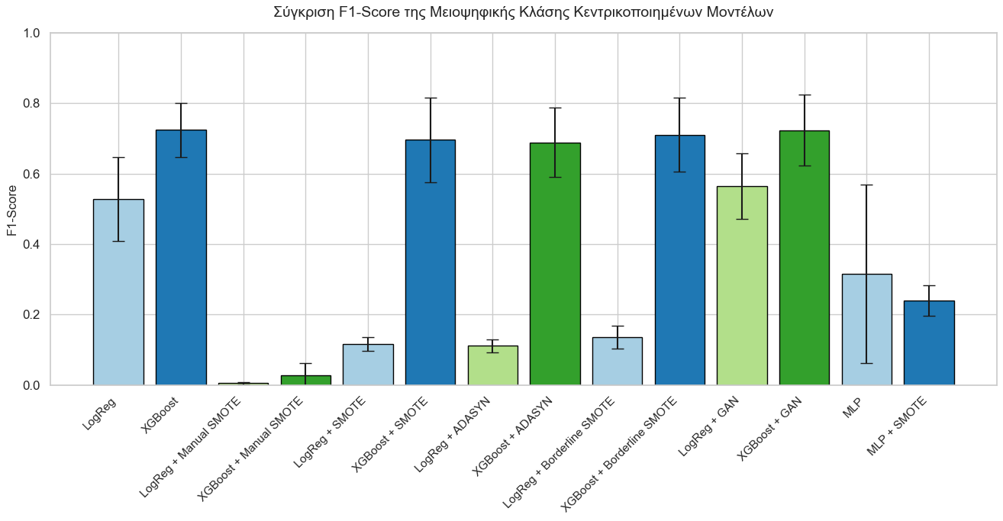
Αποτελέσματα: NSL-KDD (1/2)
Μεγαλύτερη σπανιότητα
Μεγαλύτερη αστάθεια
Συνθετικά Δεδομένα δεν συνεισφέρουν στην επίδοση
18 / 26

Slide 19
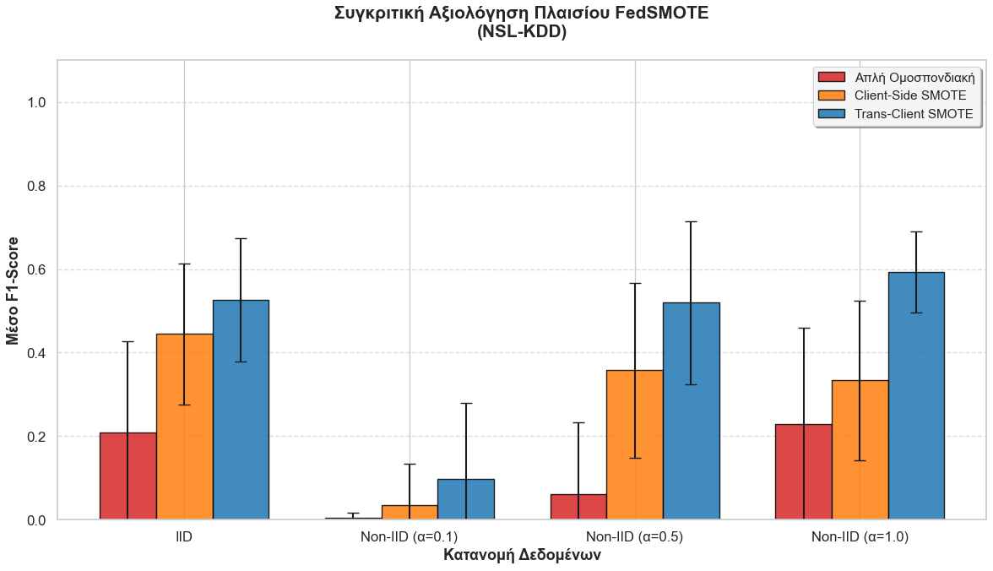
Αποτελέσματα: NSL-KDD (2/2)
Υπεροχή της Αρχιτεκτονικής Trans-Client SMOTE
19 / 26

Slide 20
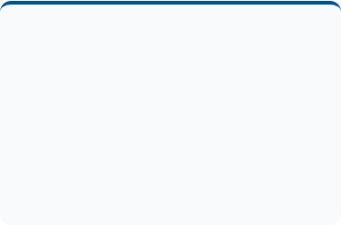
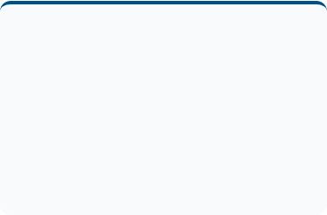
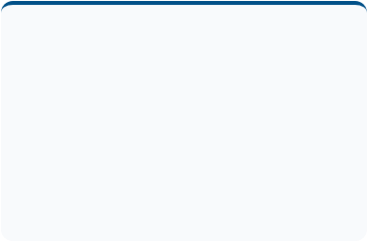



Υπολογιστικό & Επικοινωνιακό Κόστος
Μέγεθος Μοντέλου
Δικτυακή Κίνηση
Χρονικό Κόστος
0.02 - 0.03 MB
3.81 - 5.96 MB (20 γύροι)
~2.2 δευτερόλεπτα (Μέγιστο)
0.24 δευτερόλεπτα (Ελάχιστο)
Η επιβάρυνση κρίνεται αμελητέα για Cross-Silo εφαρμογές.
20 / 26

Slide 21
Συμπεράσματα
Ανισορροπία Κλάσεων + Στατιστική Ετερογένεια = Κατάρρευση Ομοσπονδιακών Συστημάτων
FedSMOTE = Ενσωμάτωση Συνθετικών Δεδομένων σε Ομοσπονδιακά Περιβάλλοντα με ουσιαστικό τρόπο
Trans-Client SMOTE εγγυάται τα Καλύτερα Αποτελέσματα, ακόμα και σε δύσκολα σενάρια
FHE + CKKS επιτρέπουν συνεργατική παραγωγή Συνθετικών Δεδομένων, χωρίς διαρροή πληροφορίας
21 / 26

Slide 22
Ανοιχτά Ζητήματα
Τηλεπικοινωνιακή επιβάρυνση σε μεγαλύτερα μοντέλα.
Περιορισμοί του CKKS στη συνεχή τυχαία παρεμβολή.
Προκλήσεις σε συσκευές με περιορισμένους πόρους.
22 / 26

Slide 23
Μελλοντικές Επεκτάσεις
Ενσωμάτωση Borderline-SMOTE και ADASYN εξολοκλήρου σε κρυπτογραφημένο χώρο.
Υβριδικά μοντέλα ασφαλείας (FHE + Differential Privacy).
Ασύγχρονη Ομοσπονδιακή Μάθηση.
Επιτάχυνση υλικού.
23 / 26

Slide 24
Βιβλιογραφία
[18] McMahan et al., "Communication-Efficient Learning of Deep Networks from Decentralized Data", PMLR, 2017.
[22] Chawla et al., "SMOTE: Synthetic Minority Over-sampling Technique", JAIR, 2002.
[54] Gentry, "Fully Homomorphic Encryption using Ideal Lattices", STOC, 2009.
[56] Cheon et al., "Homomorphic Encryption for Arithmetic of Approximate Numbers", ASIACRYPT, 2017.
[21] Wang et al., “Addressing class imbalance in federated learning", AAAI, 2021.
[46] Japkowicz, Stephen, “The class imbalance problem: A systematic study", IDA, 2002.
24 / 26

Slide 25
Βιβλιογραφία Εικόνων
Ομοσπονδιακή Μάθηση - https://blogs.nvidia.com/blog/what-is-federated-learning/
Αλγόριθμος SMOTE - https://www.analyticsvidhya.com/blog/2020/10/overcoming-class-imbalance-using-smote-techniques/
Πλήρως Ομομορφική Κρυπτογράφηση (FHE) - https://www.linkedin.com/pulse/what-fully-homomorphic-encryption-gregory-boland-wi3ue/
Όλες οι υπόλοιπες εικόνες και διαγράμματα αποτελούν προϊόν προσωπικής εργασίας ή/και προκύπτουν από την πειραματική διαδικασία.
25 / 26

Slide 26

Ευχαριστώ πολύ για την προσοχή σας!
Ερωτήσεις;
Ραφαήλ-Ανέστης Κωνσταντίνου
Τμήμα Ηλεκτρολόγων Μηχανικών & Μηχανικών Υπολογιστών Δ.Π.Θ.
26 / 26

